Slide 1
30-6
These materials are by the Kongki Ka Project and are made available to you under the terms of the Creative Commons Attribution ShareAlike license 4.0.
You have permission to share and redistribute these materials in any format and to make reasonable revisions and adaptations of this translation, provided that:
You include the above licence and source information.
If you redistribute these materials or create derivatives, you must distribute your contributions under the same license as the original.
The Holy Bible, Berean Standard Bible, BSB is produced in cooperation with Bible Hub, Discovery Bible, OpenBible.com, and the Berean Bible Translation Committee. This text of God's Word has been dedicated to the public domain.
Tibetan text is from the Central Tibetan Bible translation by Central Asia Publishing. Used by permission
Notes:
Checked Kham
30 Jesus’ Birth
1. John the Baptist’s birth foretold - Luke 1:5-25 (Left Top)
2. The Birth of Jesus Foretold - Luke 1:26 – 38 (Right Top)
3. Mary visits Elizabeth - Luke 1:39-56 (Center Top)
4. Birth of John - Luke 1:57-80 (Right Bottom)
5. Joseph’s Dream - Matthew 1:18-25 (Center Bottom)
6. The Trip to Bethlehem - Luke 2:1-5 (Left Bottom)
7. Birth of Jesus - Luke 2:6–7 (Center)
8. The Shepherds and the Angels - Luke 2:8–20 (Right Center)

Slide 2
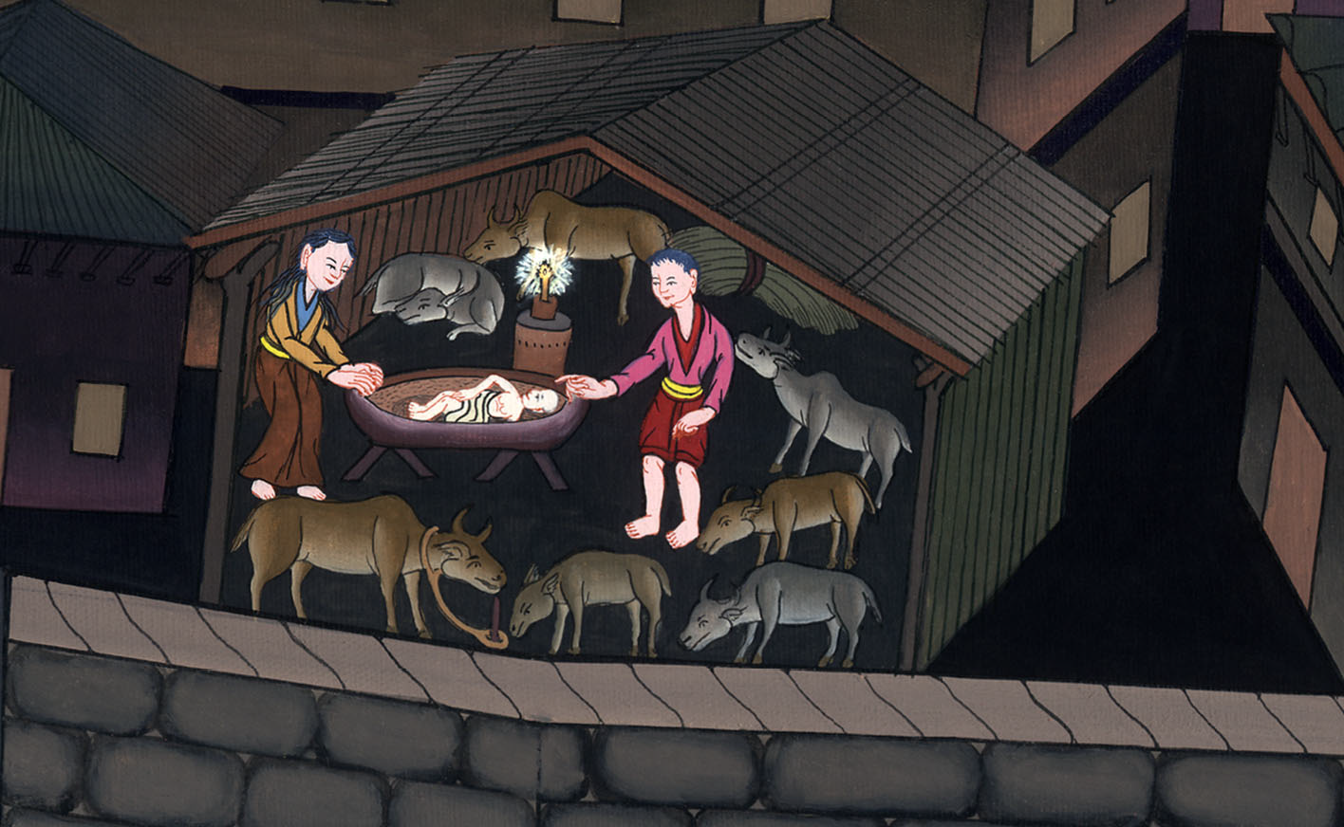
ལུ་ཀཱ 2
སྐྱབས་མགོན་ཡེ་ཤུ་སྐུ་འཁྲུངས༌པ།

Slide 3
6. Birth of Jesus - Luke 2:1–7 (Center)
ལུ་ཀཱ 2
སྐྱབས་མགོན་ཡེ་ཤུ་སྐུ་འཁྲུངས༌པ།

Slide 4
ལུ་ཀཱ 2
སྐྱབས་མགོན་ཡེ་ཤུ་སྐུ་འཁྲུངས༌པ།
This work is licensed under a Creative Commons Attribution-ShareAlike 4.0 International License

Slide 5
1Now in those days a decree went out from Caesar Augustus that a census should be taken of the whole empire.
1དེའི་དུས་སུ་རྒྱལ་པོ་སེ་སར་ཨུ་རྒ་ཟི་ཏུ་ཡིས་རོ་མཱ་གོང་མའི་རྒྱལ་ཁབ་ཀྱི་འབངས་མི་ཐམས་ཅད་ལ་མིང་ཐོ་འགོད་པའི་བཀའ་བཏང༌།

Slide 6
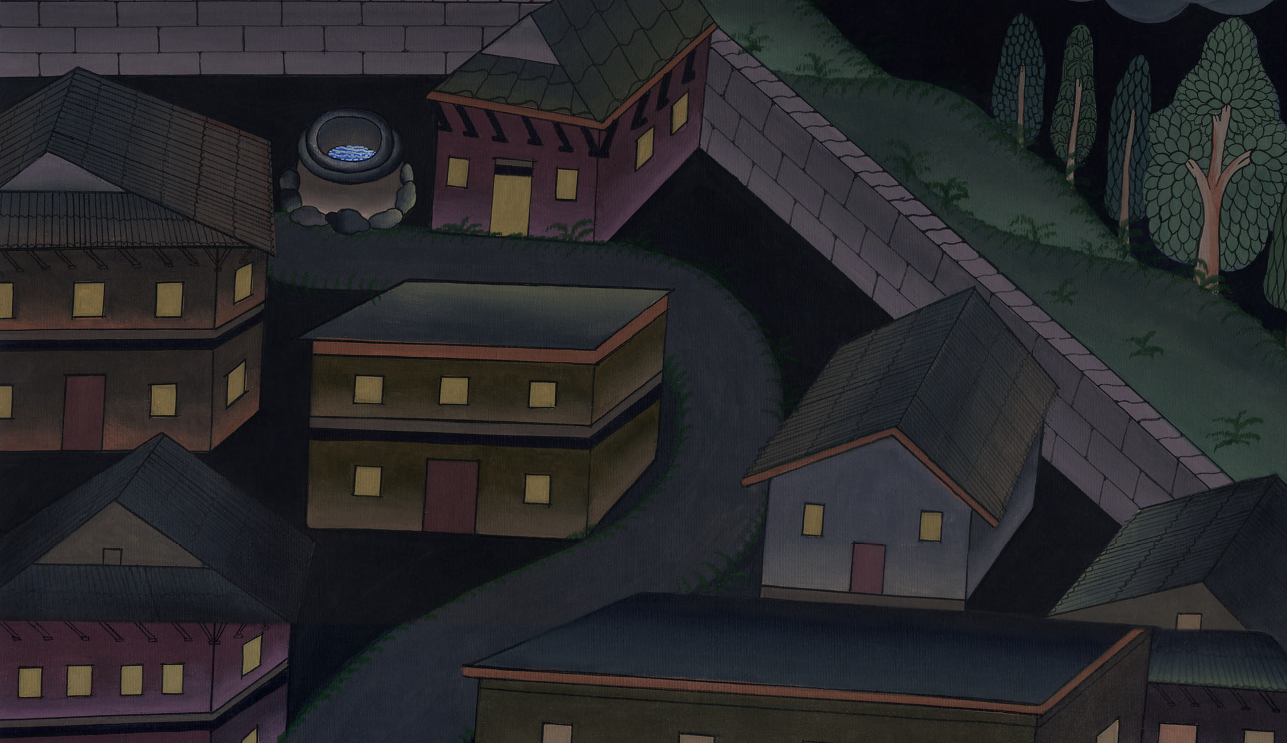
ལུ་ཀཱ 2:1

Slide 7
3And everyone went to his own town to register.
4So Joseph also went up from Nazareth in Galilee to Judea, to the city of David called Bethlehem, since he was from the house and line of David.
3མི་ཐམས་ཅད་མིང་ཐོ་འགོད་པའི་ཕྱིར་སོ་སོའི་ཕ་ཡུལ་ལ་ཕྱིན་པ་རེད། 4ཡོ་སེབ་ནི་དཱ་བིད་ཀྱི་བུ་རྒྱུད་ཡིན་པས་ཁོང་ཡང་ག་ལིལ་ཡུལ་གྱི་ན་ཙ་རེལ་གྲོང་ཚོ་ནས་ཡ་ཧུ་དཱ་ཡུལ་གྱི་བེད་ལེ་ཧེམ་ཞེས་བྱ་བའི་དཱ་བིད་ཀྱི་གྲོང་ཁྱེར་ལ་ཕྱིན།

Slide 8
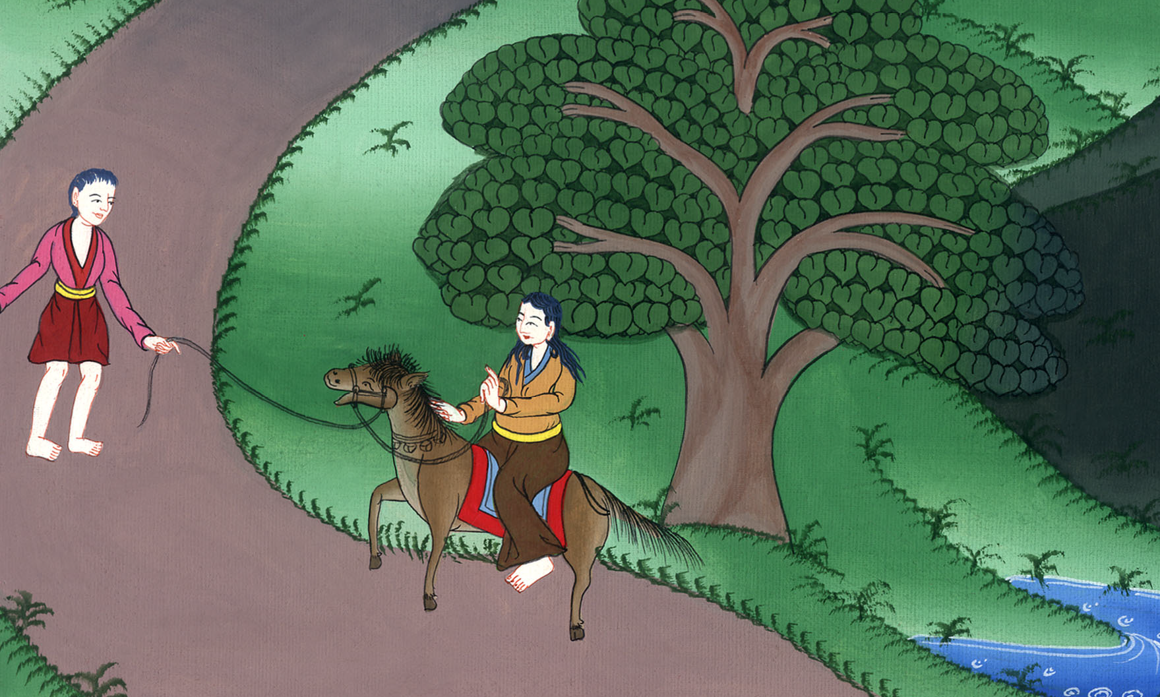
ལུ་ཀཱ 2:3,4

Slide 9
5He went there to register with Mary, who was pledged to him in marriage and was expecting a child.
5ཁོང་གི་བཟའ་ཟླར་འགྱུར་བ་ཐག་གཅོད་བྱས་པ་དང༌། མངལ་དང་ལྡན་པའི་མིར་ཡམ་ཁོང་མཉམ་དུ་ཐོ་རྒྱག་པའི་ཆེད་དུ་ཕྱིན།

Slide 10
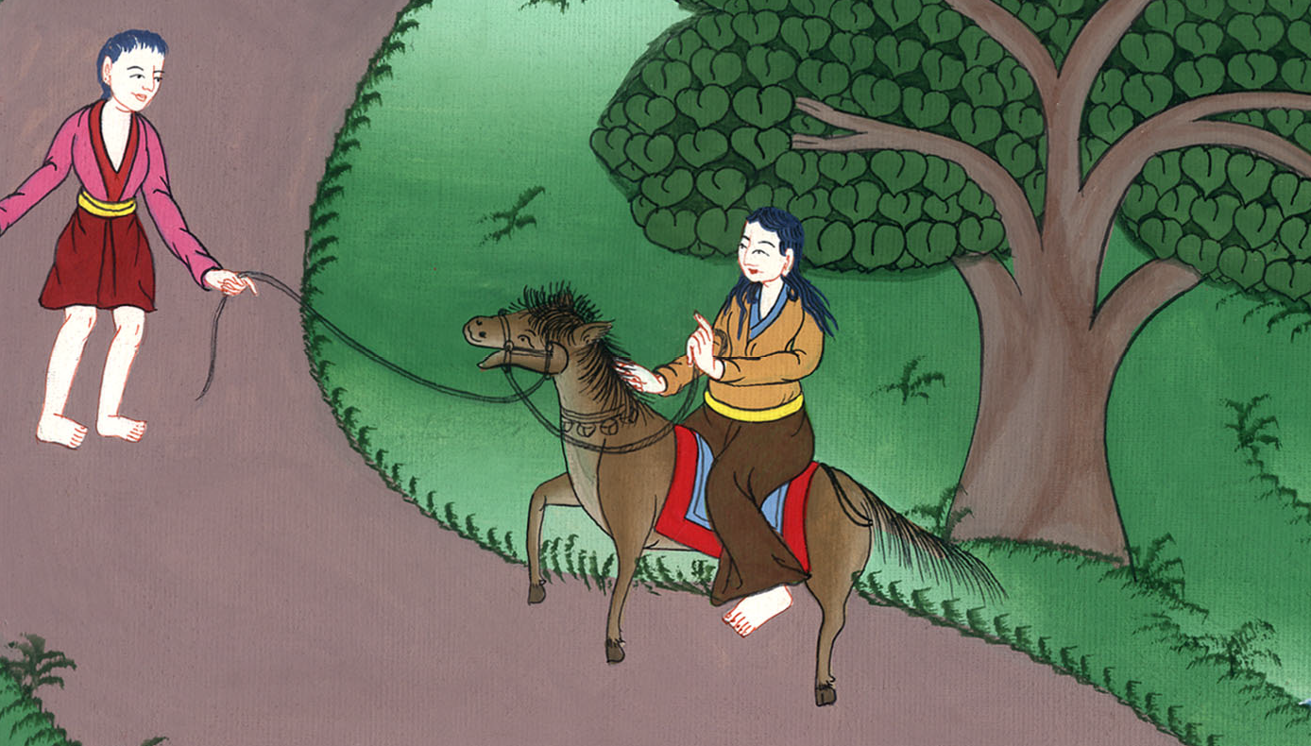
ལུ་ཀཱ 2:5

Slide 11
6While they were there, the time came for her Child to be born.
6ཁོང་ཚོ་དེར་བཞུགས་དུས་མིར་ཡམ་གྱི་བུ་བཙའ་བའི་དུས་ལ་བབས་ཏེ།

Slide 12
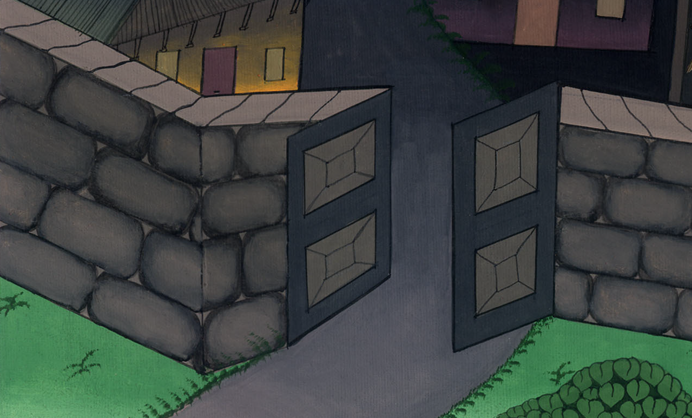
ལུ་ཀཱ 2:6

Slide 13
7And she gave birth to her firstborn, a Son. She wrapped Him in swaddling cloths and laid Him in a manger, because there was no room for them in the inn.
7སྲས་དང་པོ་འཁྲུངས། མགྲོན་ཁང་ལ་སྡོད་ས་མེད་པས་རས་ཀྱིས་བཏུམས་ནས་བྲེས་ཤིག་གི་ནང་ལ་བཞག

Slide 14
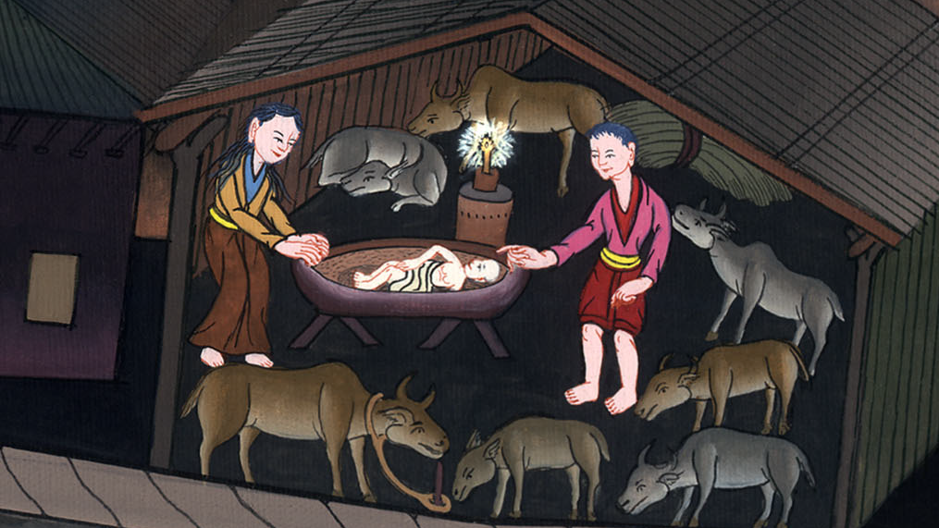
ལུ་ཀཱ 2:7

Slide 15
8And there were shepherds residing in the fields nearby, keeping watch over their flocks by night.
8ཡུལ་དེར་རྩྭ་ཐང་སྟེང་ལ་བསྡད་པའི་ལུག་རྫི་ཡིས་མཚན་མོར་ལུག་ཁྱུ་བསྲུངས་ཏེ།

Slide 16
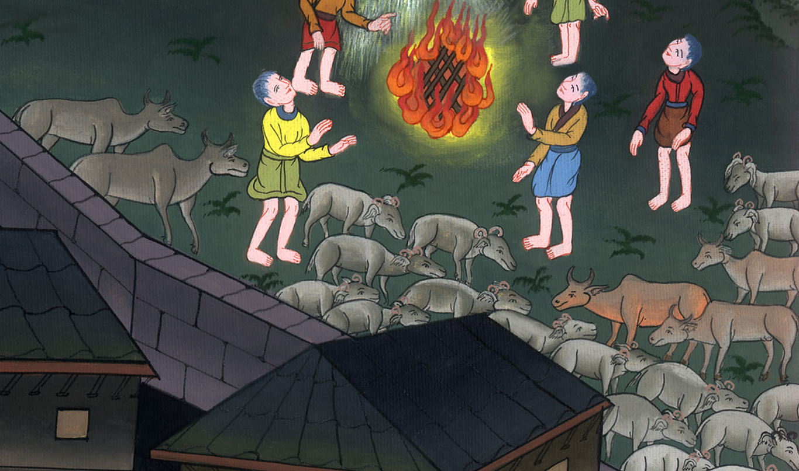
ལུ་ཀཱ 2:8

Slide 17
9Just then an angel of the Lord stood before them, and the glory of the Lord shone around them, and they were terrified.
9དཀོན་མཆོག་གི་ཕོ་ཉ་མྱུར་དུ་ཁོ་ཚོའི་མདུན་དུ་མངོན་པར་གྱུར་ནས་དཀོན་མཆོག་གི་གཟི་བརྗིད་ཁོ་ཚོའི་སྐོར་ལ་འཕྲོས་པས་འཇིགས་སྐྲག་སྐྱེས།

Slide 18
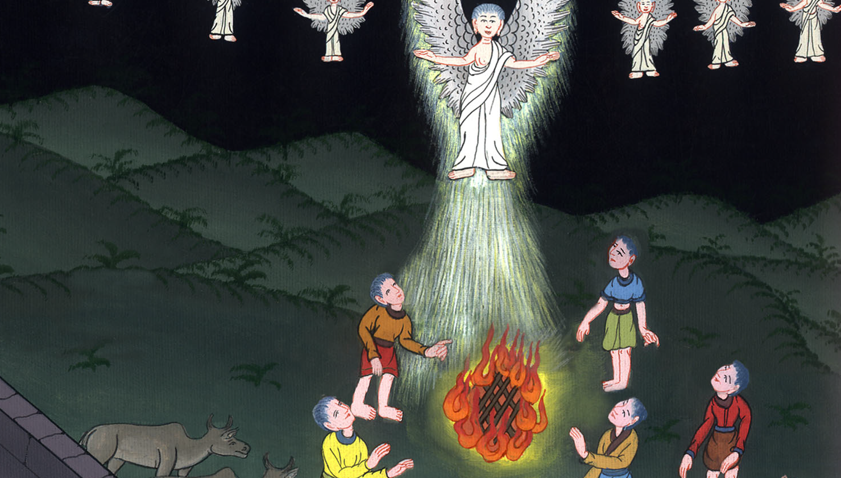
ལུ་ཀཱ 2:9

Slide 19
10But the angel said to them, “Do not be afraid! For behold, I bring you good news of great joy that will be for all the people: 11Today in the city of David a Savior has been born to you. He is Christ the Lord!
10འོན་ཀྱང་ཕོ་ཉ་དེས་“མ་འཇིགས་ཤིག གཟིགས་དང༌། མི་ཚང་མའི་ཕྱིར་ངས་ཤིན་ཏུ་དགའ་བའི་འཕྲིན་བཟང་ཁྱབ་བསྒྲགས་བྱེད་དེ། 11དེ་རིང་ཁྱེད་རྣམས་ལ་དཱ་བིད་ཀྱི་གྲོང་ཁྱེར་དུ་སྐྱབས་མགོན་ཞིག་འཁྲུངས་ཡོད། ཁོང་ནི་གཙོ་བོ་མཱ་ཤི་ཀ་ཡིན།

Slide 20
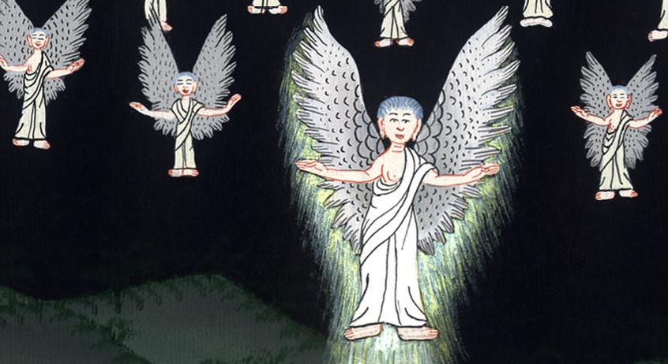
ལུ་ཀཱ 2:10,11

Slide 21
12And this will be a sign to you: You will find a baby wrapped in swaddling cloths and lying in a manger.”
12དེ་ནི་ཁྱེད་ལ་ཁོང་གི་རྟགས་འདི་ཡིན། བྲེས་ཤིག་ནང་ལ་རས་ཀྱིས་བཏུམས་པའི་མ་འབྱར་ཉལ་བ་ཞིག་མཇལ་བར་འགྱུར་”ཞེས་གསུངས།

Slide 22
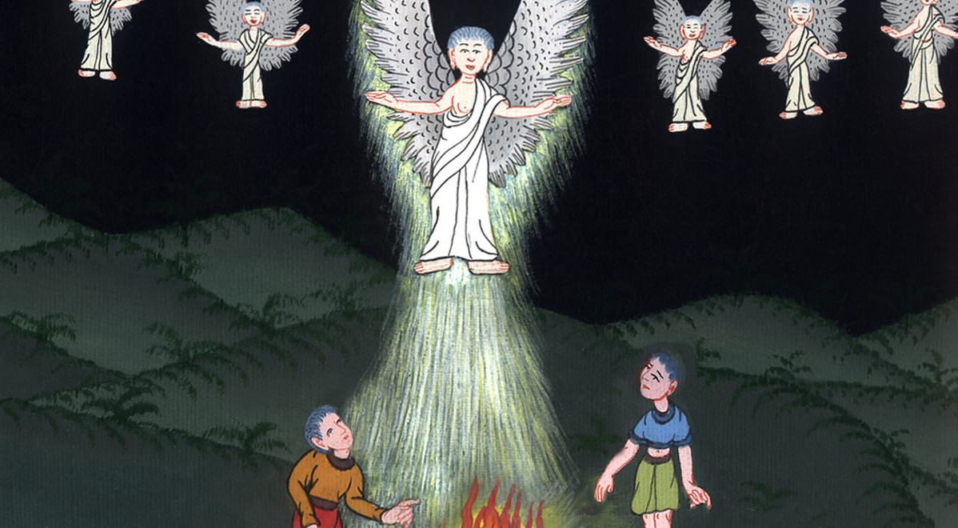
ལུ་ཀཱ 2:12

Slide 23
13And suddenly there appeared with the angel a great multitude of the heavenly host, praising God and saying:
14“Glory to God in the highest,
and on earth peace to men
on whom His favor rests!”
13གློ་བུར་དུ་དཀོན་མཆོག་གི་ཞིང་ཁམས་སུ་བཞུགས་མཁན་ཧ་ཅང་མང་པོ་ཞིག་ཕོ་ཉ་དང་མཉམ་དུ་མངོན་པར་གྱུར་ནས་དཀོན་མཆོག་ལ་བསྟོད་དེ།
14བླ་ན་མེད་པའི་གནས་སུ་དཀོན་མཆོག་ལ་བསྟོད་པ་ཕུལ་ཞིང༌། །
ས་ལ་ཁོང་གི་ཐུགས་མཉེས་པའི་མིར་ཞི་བདེ་འབབ་པར་ཤོག །

Slide 24
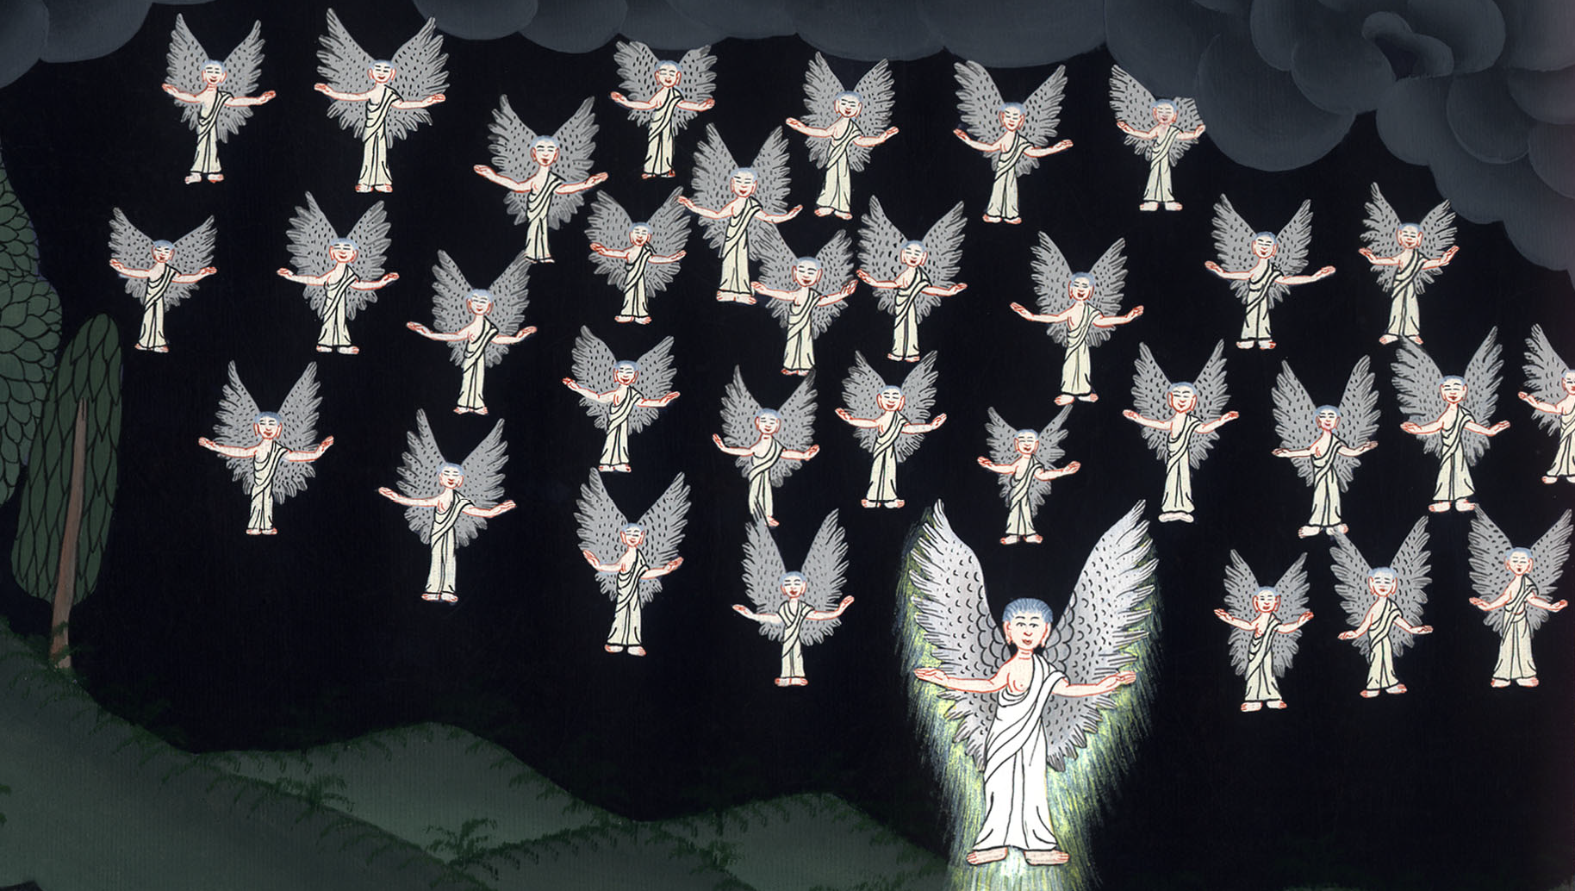
ལུ་ཀཱ 2:13,14

Slide 25
15When the angels had left them and gone into heaven, the shepherds said to one another, “Let us go to Bethlehem and see this thing that has happened, which the Lord has made known to us.”
15དེ་ནས་ཕོ་ཉ་ཞིང་ཁམས་སུ་ཕྱིར་ལོག་ནས་ལུག་རྫི་རྣམས་ཀྱིས་གཅིག་གིས་གཅིག་ལ་“གཙོ་བོས་ང་ཚོར་གསུངས་པའི་དོན་དེ་ལྟ་བའི་ཕྱིར་ད་བེད་ལེ་ཧེམ་དུ་ཐད་ཀར་འགྲོ་”ཞེས་བཤད།

Slide 26
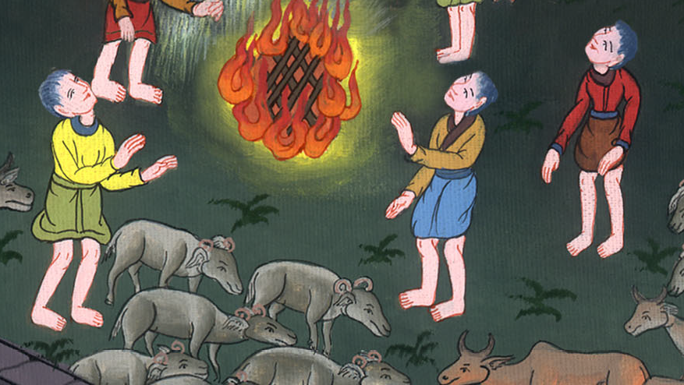
ལུ་ཀཱ 2:15

Slide 27
16So they hurried off and found Mary and Joseph and the Baby, who was lying in the manger.
16ཁོ་ཚོས་མགྱོགས་པོར་ཕྱིན་ནས་མིར་ཡམ་དང་ཡོ་སེབ་བཙལ་ཏེ་བྲེས་ཀྱི་ནང་ལ་ཉལ་བའི་མ་འབྱར་མཇལ།

Slide 28
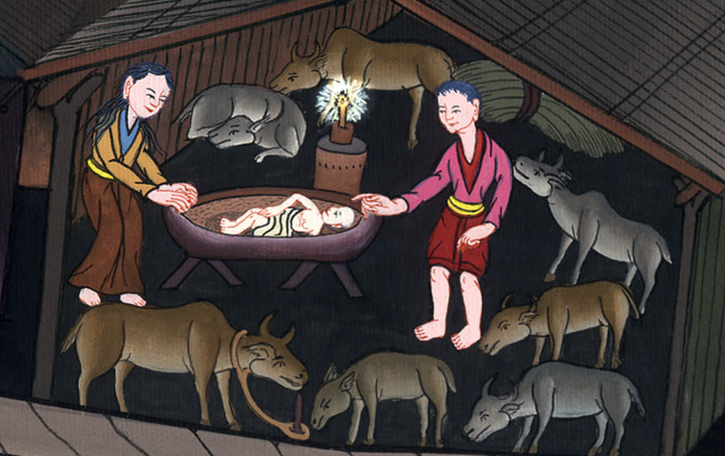
ལུ་ཀཱ 2:16

Slide 29
17After they had seen the Child, they spread the message they had received about Him. 18And all who heard it were amazed at what the shepherds said to them.
17དོན་དེ་མཐོང་ནས་ཕྲུ་གུ་དེའི་སྐོར་ཁོ་ཚོར་གང་གསུངས་པའི་གཏམ་གང་སར་བཤད། 18ཡང་ལུག་རྫིའི་གཏམ་ཐོས་པ་ཐམས་ཅད་ཡ་མཚན་སྐྱེས།

Slide 30
ལུ་ཀཱ 2:7
ལུ་ཀཱ 2:17,18

Slide 31
19But Mary treasured up all these things and pondered them in her heart.
19འོན་ཀྱང་མིར་ཡམ་གྱིས་དོན་དེ་ཚོ་ཐམས་ཅད་སེམས་གཏིང་ལ་བཞག་ནས་བསམ་ཞིབ་བྱས།

Slide 32
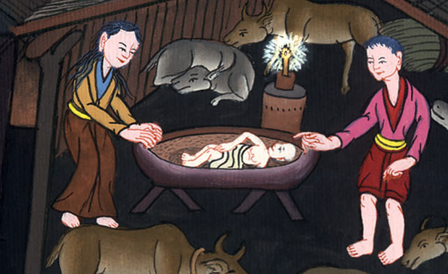
ལུ་ཀཱ 2:19

Slide 33
20The shepherds returned, glorifying and praising God for all they had heard and seen, which was just as the angel had told them.
20ལུག་རྫི་རྣམས་ཀྱིས་གང་ཐོས་པ་དང་མཐོང་བའི་དོན་ཐམས་ཅད་ཕོ་ཉས་གསུངས་པ་ལྟར་གྲུབ་པས་དཀོན་མཆོག་ལ་བསྟོད་ཅིང་བསྔགས་ནས་ཕྱིར་ལོག

Slide 34
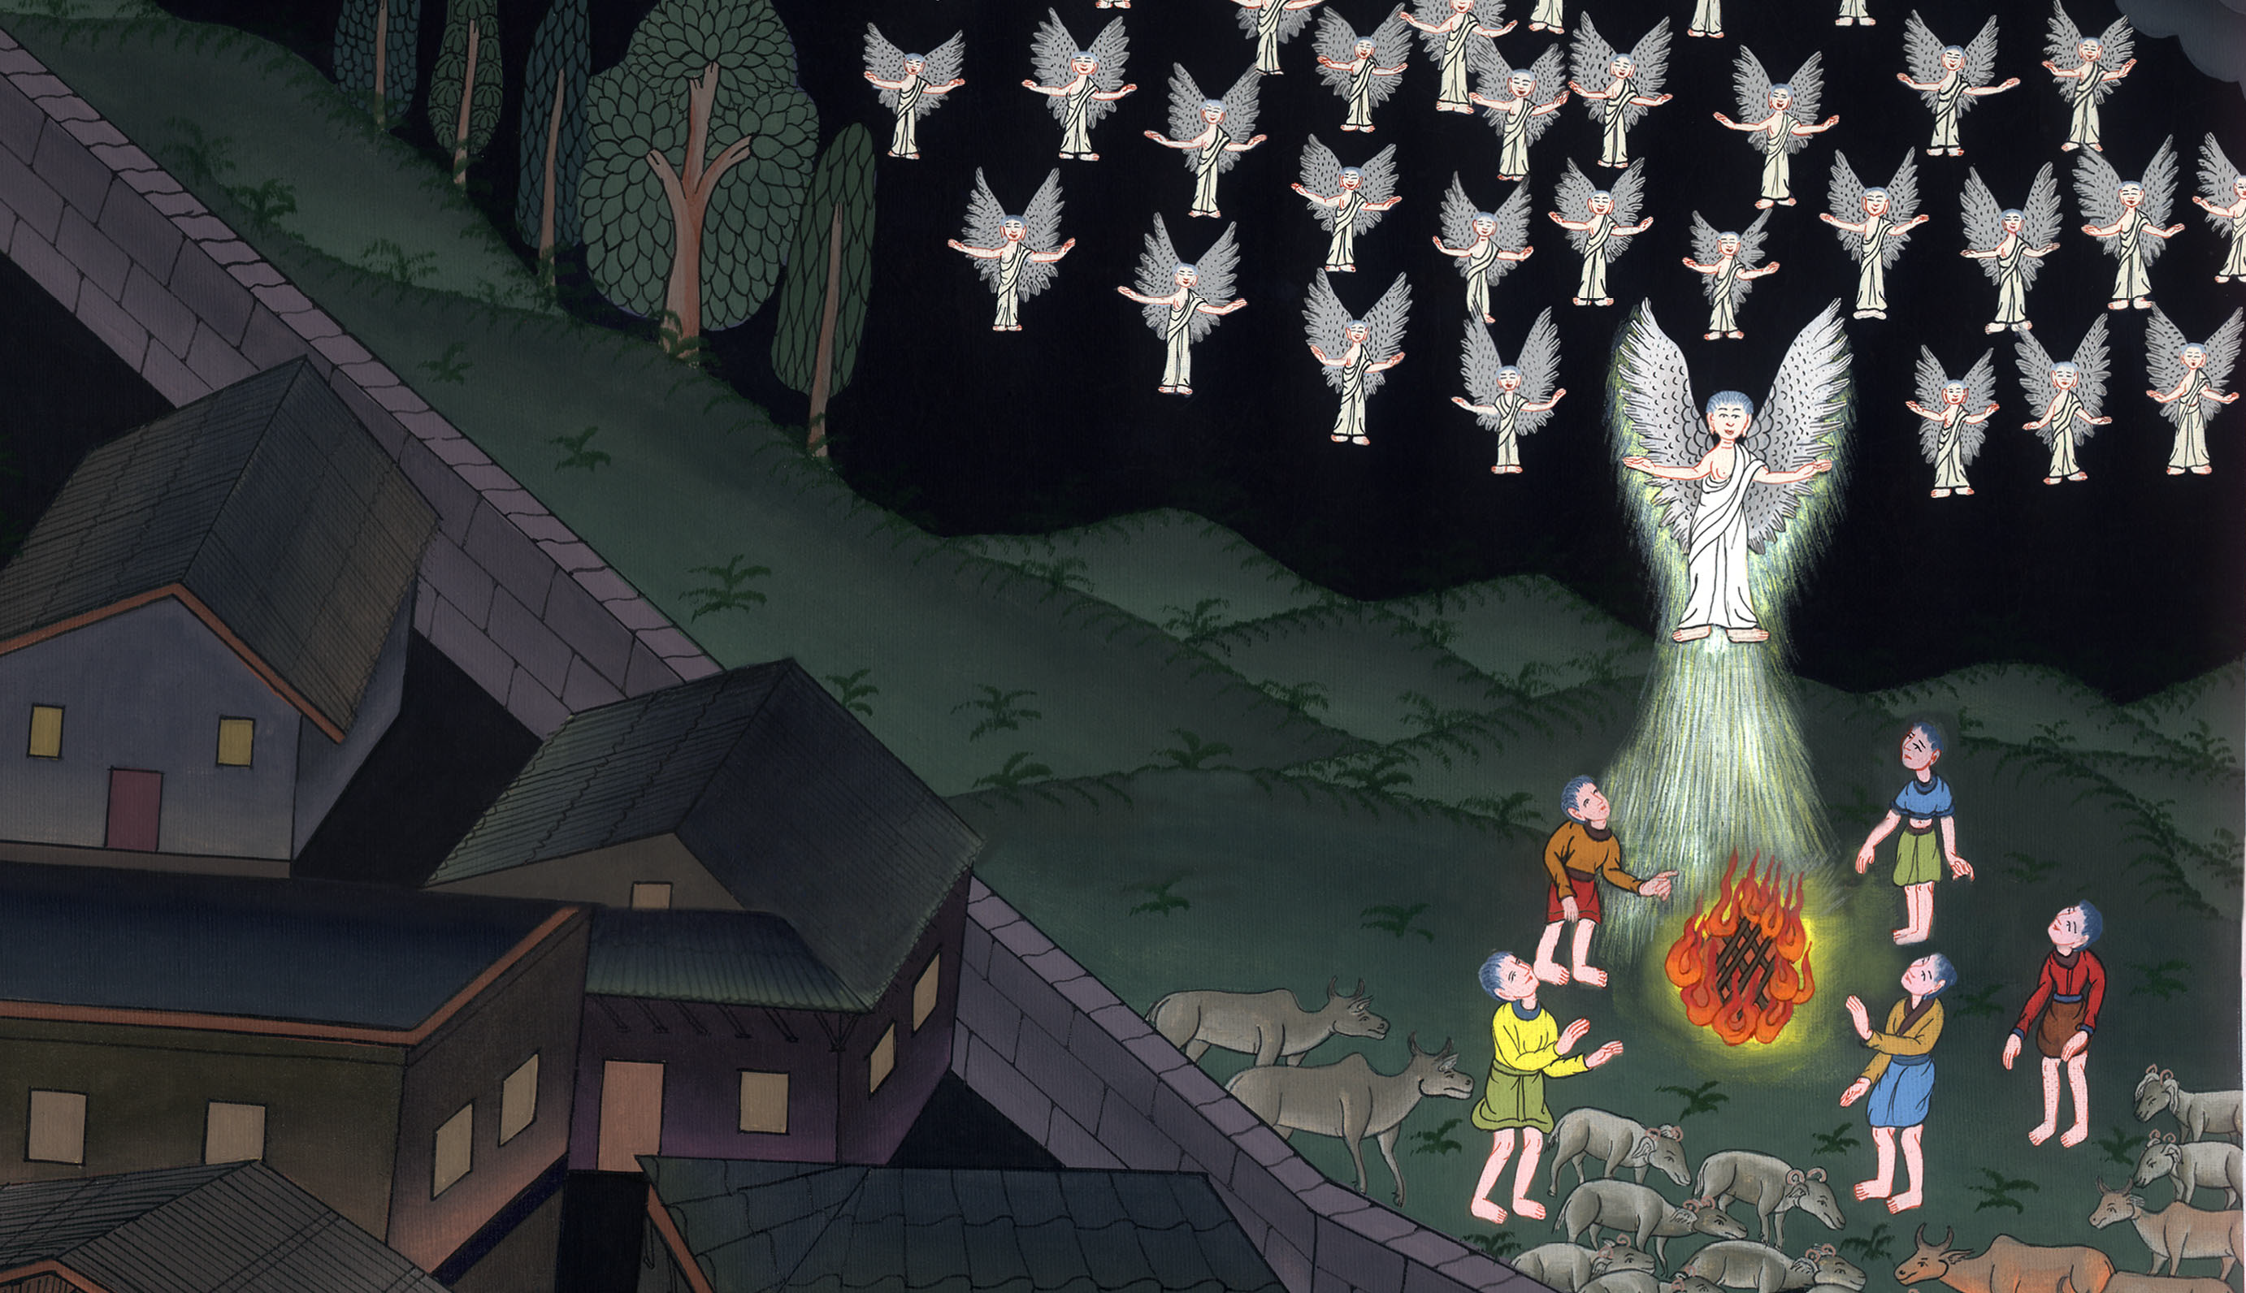
ལུ་ཀཱ 2:20

